Slide 1
Динамические
структуры данных

Slide 2
Динамические структуры данных имеют 2 особенности:
Заранее не определено количество элементов в структуре.
Элементы динамических структур не имеют жесткой линейной упорядоченности. Они могут быть разбросаны по памяти.

Slide 3
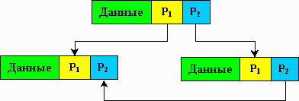
P1 и P2 это указатели, содержащие адреса элементов, с которыми связаны соответствующие элементы структуры.

Slide 4
Связные списки
С точки зрения логического представления различают линейные и нелинейные списки.
К линейным спискам относятся односвязные и двусвязные списки. К нелинейным - многосвязные.
Элемент списка в общем случае представляет собой поле записи и один или несколько указателей.

Slide 5

Односвязные списки
Элемент односвязного списка содержит два поля: информационное поле (info) и поле указателя (ptr).

Slide 6
Особенностью указателя является то, что он дает только адрес последующего элемента списка. Поле указателя последнего элемента в списке является пустым (NIL). LST - указатель на начало списка. Список может быть пустым, тогда LST будет равен NIL.
Доступ к элементу списка осуществляется только от его начала, то есть обратной связи в этом списке нет.

Slide 7
ТЕРМИНОЛОГИЯ
p - указатель
node(p) – узел, на который ссылается указатель p (при этом неважно в какое место изображения элемента (узла) списка он направлен на рисунке)
ptr(p) – ссылка на последующий элемент списка node(p)
ptr(ptr(p)) – ссылка последующего для node(p) узла на последующий для него элемент

Slide 8
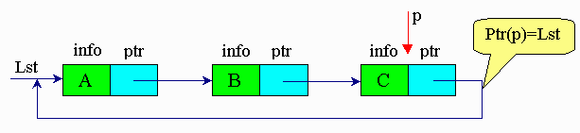
Кольцевой односвязный список
Кольцевой односвязный список получается из обычного односвязного списка путем присваивания указателю последнего элемента списка значения указателя начала списка

Slide 9
Двусвязный список
Двусвязный список характеризуется тем, что у любого элемента есть два указателя.
Один указывает на предыдущий элемент (L), другой указывает на следующий элемент (R)

Slide 10

Фактически двусвязный список это два односвязных списка с одинаковыми элементами, записанные в противоположной последовательности.

Slide 11

Кольцевой двусвязный список
Двусвязные списки получают следующим образом: в качестве значения поля R последнего элемента принимают ссылку на первый элемент, а в качестве значения поля L первого элемента - ссылку на последний элемент.

Slide 12
Простейшие операции над односвязными списками
Вставка элемента в начало односвязного списка
Удаление элемента из начала односвязного списка

Slide 13
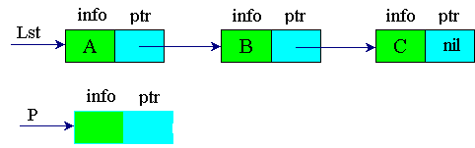
Вставка в начало списка
P=GetNode
Info(P)=D
Ptr(P) = Lst
Lst = P
return

Slide 14
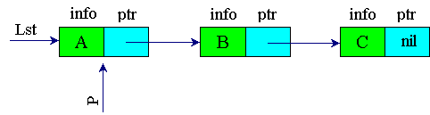
Удаление из начала списка
P = Lst
X=Info(P)
Lst = Ptr(P)
FreeNode(P)
return

Slide 15
Реализация стеков с помощью односвязных списков
Стековые операции, применимые к спискам
1. Чтобы добавить элемент в стек, надо в алгоритме вставки в начало списка заменить указатель Lst на указатель S (операция Push(S, X)).
P = GetNode
Info(P) = X
Ptr(P) = S
S = P
return

Slide 16
Проверка стека на пустоту Empty(S)
if S = Nil
then print “Стек пуст”
Stop
endif
return

Slide 17
Выборка элемента из стека POP(S)
Empty(S)
P = S
X = Info(P)
S = Ptr(P)
FreeNode(P)
return

Slide 18
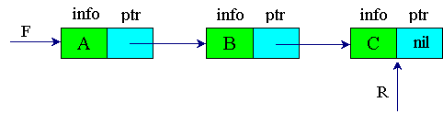
Операции с очередью,
применимые к спискам
Указатель начала списка принимаем за указатель начала очереди F, а указатель R, указывающий на последний элемент списка - за указатель конца очереди.

Slide 19
Проверка очереди на пустоту
Empty(Q)
If F = nil
then print “Очередь пуста”
Stop
endif
return

Slide 20
Операция удаления из очереди
Remove(Q)
Операция удаления из очереди должна происходить из ее начала.
If F = nil
then print “Очередь пуста”
Stop
endif
P = F
F = Ptr(P)
X = Info(P)
FreeNode(P)
return

Slide 21
Операция вставки в очередь
Insert(Q, X)
Операция вставки в очередь должна осуществляться к ее концу.
P = GetNode
Info(P) = X
Ptr(P) = Nil
Ptr(R)= P
R = P
return

Slide 22
Контрольные вопросы
1.Какие динамические структуры Вам известны?
2.В чем отличительная особенность динамических объектов?
3.Какой тип данных представлен для работы с динамическими объектами?
4.Как связаны элементы в динамической структуре ?
5.Назовите основные особенности односвязного списка.
6.В чем отличие линейных списков от кольцевых ?
7.Зачем были введены двусвязные списки ?
8.В чем разница в операциях, производимых над односвязными и двусвязными списками ?
9.Какой список является более удобным в обращении, односвязный или двусвязный ?
10.Что такое указатель?
11.Какие стековые операции можно производить над списками?
12.Какие операции, производимые над очередью, можно производить над списками ?

Slide 23
Организация операций Getnode, Freenode и утилизация освободившихся элементов
Для более эффективного использования памяти компьютера (для исключения мусора, то есть неиспользуемых элементов) при работе его со списками, создается свободный список, имеющий тот же формат полей, что и у функциональных списков.
Как правило, свободный список создается в памяти машины как стек.
Создание (GetNode) нового элемента эквивалентно выборке элемента свободного стека, а операция FreeNode - добавлению в свободный стек освободившегося элемента.

Slide 24
Пустой список по типу стека с указателем начала списка - AVAIL
Операция P = GetNode
Для реализации операции GetNode необходимо указателю сгенерированного элемента присвоить значение указателя начала свободного списка, а указатель начала свободного списка перенести к следующему элементу.
Перед этим надо проверить, есть ли элементы в списке. Пустота свободного списка (Avail = nil), эквивалентна переполнению функционального списка.

Slide 25
If Avail = Nil
then Print “Переполнение”
Stop
else P = Avail
Avail = Ptr(Avail)
endif
return

Slide 26
Операция FreeNode (P)
При освобождении элемента из функционального списка, он заносится в свободный список.
Ptr(P) = Avail
Avail = P
return

Slide 27
Утилизация освободившихся элементов в многосвязных списках
Метод счетчиков
В каждый элемент многосвязного списка вставляется поле счетчика, который считает количество ссылок на данный элемент. Когда счетчик элемента оказывается в нулевом состоянии, а поля указателей элемента находятся в состоянии nil, этот элемент может быть возвращен в пул свободных элементов.

Slide 28
Метод сборки мусора
(метод маркера)
Если с каким-то элементом установлена связь, то однобитовое поле элемента (маркер) устанавливается в “1”, иначе - в “0”. По сигналу переполнения отыскиваются элементы, у которых маркер установлен в ноль, т. е. включается программа сборки мусора, которая просматривает всю отведенную память и возвращает в список свободных элементов все элементы, не помеченные маркером.

Slide 29
Односвязный список,
как самостоятельная структура данных
Просмотр односвязного списка может производиться только последовательно, начиная с головы (с начала) списка. Если необходимо просмотреть предыдущий элемент, то надо снова возвращаться к началу списка. Это – недостаток по сравнению с массивами.
Списковая структура проявляет свои достоинства по сравнению с массивами тогда, когда число элементов списка велико, а вставку или удаление необходимо произвести внутри списка.

Slide 30
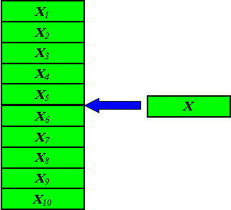
Пример
Необходимо вставить элемент X в существующий массив между 5 и 6 элементами.

Slide 31
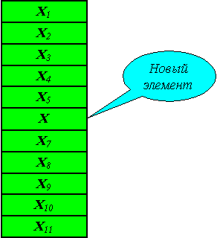
Для проведения данной операции в массиве нужно сместить “вниз” все элементы, начиная с X6 - увеличить их индексы на единицу. В результате вставки получаем следующий массив:

Slide 32
Данная процедура в больших массивах может занимать значительное время.
В противоположность этому, в связанном списке операция вставки состоит в изменении значения 2-х указателей и генерации свободного элемента. Причём время, затраченное на выполнение этой операции, является постоянным и не зависит от количества элементов в списке.

Slide 33
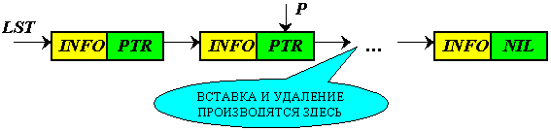
Вставка и извлечение элементов из списка
Сначала определяем элемент, после которого необходимо вставить или удалить элемент.
Вставка производится с помощью процедуры InsAfter(P, X), а удаление - DelAfter(P).
При этом рабочий указатель P будет указывать на элемент, после которого необходимо произвести вставку или удаление.

Slide 34
Вставка
InsAfter(P, X)
Пусть необходимо вставить новый элемент с информационным полем X после элемента, на который указывает рабочий указатель P.

Slide 35
InsAfter(P, X)
P
P
P
P
P
P
Lst
Lst
Lst
Lst
Lst
Lst
nil
X
Q

Slide 36
Алгоритм
Q = GetNode
info(Q) = X
ptr(Q) = ptr(P)
ptr(P) = Q
return

Slide 37
Удаление
DelAfter(P)
Пусть необходимо удалить элемент списка, который следует после элемента, на который указывает рабочий указатель P.

Slide 38
DelAfter(P)
P
Q
Lst
Lst
Lst
Lst
Lst
nil

Slide 39
Алгоритм
DelAfter(P)
Q = ptr(P)
X = info(Q)
ptr(P) = ptr(Q)
FreeNode(Q)
return

Slide 40
Просмотр односвязного списка при вставке и удалении
Обозначим через P - рабочий указатель; в начале процедуры
P = Lst.
Введем также указатель Q, который отстает на один элемент от P.
Когда указатель P получит значение nil , цикл просмотра заканчивается.

Slide 41
Анимация просмотра
односвязного списка при вставке и удалении
Q
Q
P
Q
P
P
Lst
nil

Slide 42
Алгоритм просмотра односвязного списка при вставке и удалении
Q =Nil
P = Lst
while (P <> nil) do
Q = P
P = ptr(P)
endwhile
return

Slide 43
Примеры типичных операций над списками
Задача 1
Требуется просмотреть список и удалить элементы, у которых информационные поля равны 4.

Slide 44

Обозначим P - рабочий указатель; в начале процедуры P = Lst.
Введем также указатель Q, который отстает на один элемент от P.
Когда указатель P найдет элемент, последний будет удален относительно указателя Q как последующий элемент.

Slide 45
Анимация решения задачи 1
Q
P
P
Q
P
Lst
4
8
4
21
nil

Slide 46
Алгоритм
x = 4
Q = nil
P = Lst
while P <> nil do
if info(P) = x then
if Q = nil then
Pop(Lst)
P = Lst
else
DelAfter(Q)
endif
else
Q = P
P = Ptr(P)
endif
endwhile
return

Slide 47

Задача 2
Дан упорядоченный по возрастанию info - полей список. Необходимо вставить в этот список элемент со значением X, не нарушив упорядоченности списка.
Пусть X = 16
Начальные условия:
Q = Nil, P = Lst

Slide 48
Анимация решения задачи 2
X > info(P) = ?
Да !
Нет !
Q
Q
P
Q
P
P
Lst
4
8
9
21
nil
16
S
Q

Slide 49
Алгоритм
X = 16
Q =Nil
P = Lst
while (P <> nil) and (X > info(P)) do
Q = P
P = Ptr(P)
endwhile
if Q = nil then
Push(Lst, X)
endif
InsAfter(Q, X)
return

Slide 50
Элементы заголовков в списках
Для создания списка с заголовком в начало списка вводится дополнительный элемент, который может содержать информацию о списке.

Slide 51

В заголовок списка часто помещают динамическую переменную, содержащую количество элементов в списке (не считая самого заголовка).

Slide 52

Если список пуст, то остается только заголовок списка.
Удобно занести в информационное поле заголовка значение указателя конца списка. Тогда, если список используется как очередь, то F = Lst, а R = Info(Lst).
Информационное поле заголовка можно использовать для хранения рабочего указателя при просмотре списка P = Info(Lst). Другими словами, заголовок - это дескриптор (описатель) структуры данных.

Slide 53
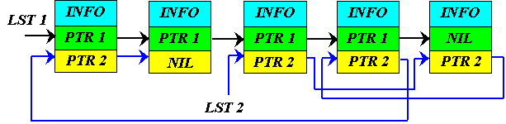
Нелинейные связанные структуры
Двусвязный список может быть нелинейной структурой данных, если вторые указатели задают произвольный порядок следования элементов.

Slide 54
Можно выделить три отличительных признака нелинейной структуры:
1) Любой элемент структуры может ссылаться на любое число других элементов структуры, то есть может иметь любое число полей -указателей.
2) На данный элемент структуры может ссылаться любое число других элементов этой структуры.
3) Ссылки могут иметь вес, то есть подразумевается иерархия ссылок.

Slide 55
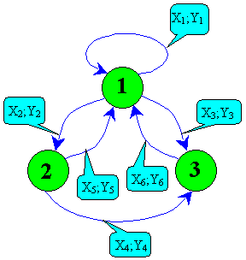
Пример нелинейного списка
Пусть имеется дискретная система, в графе состояния которой узлы - это состояния, а ребра - переходы из состояния в состояние

Slide 56
Входной сигнал в систему это X.
Реакцией на входной сигнал является выработка выходного сигнала Y и переход в соответствующее состояние.
Граф состояния дискретной системы можно представит в виде комбинации одного двусвязного и трех односвязных списков, которые вместе составляют нелинейный двусвязный список. При этом в информационных полях должна записываться информация о состояниях системы и ребрах. Указатели элементов должны формировать логические ребра системы.

Slide 57
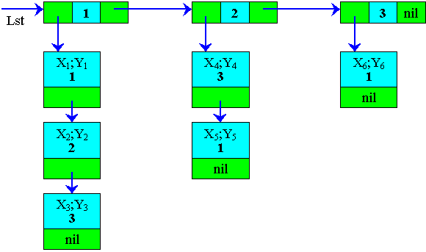
Реализация графа в виде нелинейного списка

Slide 58
Контрольные вопросы
1. Для чего предназначены операции Getnode и Freenode?
2. Какие методы утилизации вы знаете ?
3. Перечислите элементы заголовков в списках.
4.Зависит ли время, затраченное на вставку элемента в односвязный список, от количества элементов в списке ?
5. Где процесс вставки и удаления эффективнее, в списке или в массиве ?
6. Как можно производить просмотр односвязного списка?
7. Что означает AVAIL?
8. Какой недостаток односвязных списков по сравнению с
массивом?
9. Какие структуры являются нелинейными ?
10. Каковы признаки отличия нелинейных структур?
11. Как можно создать нелинейную связную структуру?
12. Что такое граф состояния ?

